Slide 1

РОЗДІЛ VI. ПРАВА ЛЮДИНИ І ГРОМАДЯНИНА. ДЕМОКРАТІЯ
Тема уроку:
Права людини і громадянина. Права дитини
Автор презентації: вчитель історії та громадянської освіти Тесленко О.В.

Slide 2
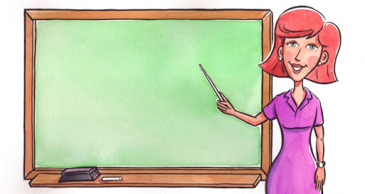
План уроку
Виникнення прав людини
Принципи прав людини.
Основні права людини.
Основні права громадянина і свободи людини.
Чому необхідні окремі права дитини.

Slide 3
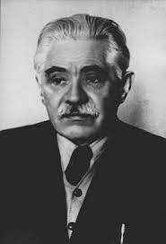
1. Виникнення прав людини.
? Як і коли були сформульовані основні права людини?
Ухвалення ООН Загальної декларації
прав людини. Представник України
в організації Д. Мануїльський очолював комісію, яка розробляла вступ (загальні принципи) до цього документа

Slide 4
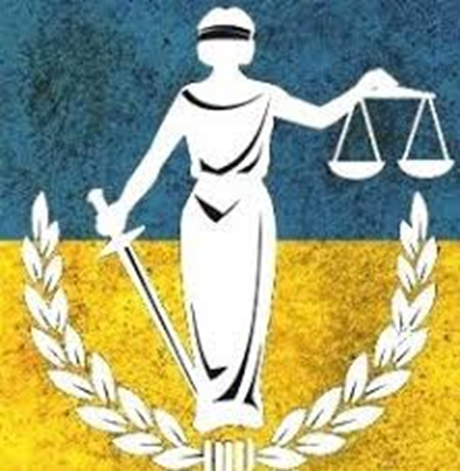
Права людини є загальнолюдською цінністю, а рівність прав і свобод усіх людей — це найвища суспільна цінність.
Саме такі принципи закріплено в Загальній декларації прав людини, прийнятій Генеральною
Асамблеєю ООН 10 грудня 1948 р. Однак для того, щоб зрозуміти це, людству знадобилося не одне тисячоліття, століття.

Slide 5
ПРАВА ЛЮДИНИ
права людини
Права людини
— ровесники людства. Вони зародилися вже тоді, коли почали виникати перші людські спільноти. У цих спільнотах були сильні та слабкі. Сила давала перевагу і владу. І цю владу могла обмежити лише інша більша сила. У слабких, які мали обов’язки й заборони, не було нічого, крім уявлення про справедливість і щирого прагнення не страждати від сваволі тих, хто взяв владу.
визнані світовим співтовариством блага й умови життя,
яких може домагатися особа від держави й суспільства, у яких вона живе та забезпечення яких можливе в умовах досягнутого людством прогресу

Slide 6
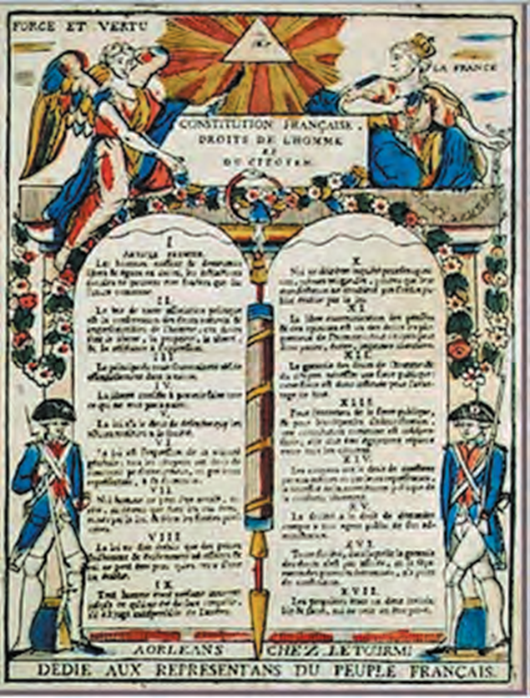
Декларація — документ, у якому викладено основні наміри, проголошені принципи.
Декларація прав людини і громадянина. 1789 р.

Slide 7
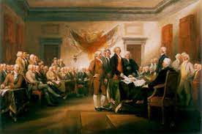
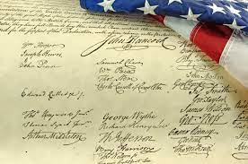
Уперше права людини були записані в законах, що виникли під час американської та французької революцій, тобто повстань на захист свобод —
Декларації Незалежності США (1776 р.) та Декларації прав людини і громадянина (1789 р.).
Ці декларації проголосили свободу совісті, слова, об’єднань, зборів, навіть право на повстання проти влади.

Slide 8
Зрештою в 1948 р. була сформульована Загальна декларація прав людини. Це збірка основоположних прав, які вибороло людство протягом тисячоліть.
Проте перелік записаних там прав не є вичерпним.
Кожна держава або суспільство має право встановлювати й застосовувати більш розширений або більш специфічний перелік прав.
Елеонора Рузвельт — натхненниця створення Загальної декларації прав людини із першим надрукованим екземпляром документа (1948 р.)

Slide 9

2. Принципи прав людини.
Права людини природні, їх має кожна людина від народження тільки тому, що вона — людина.
Вони ніким не даруються, їх не можна відібрати, заслужити або купити, вони виникають зі способу життя людей.
Плакат на річницю Міжнародного дня
захисту прав людини

Slide 10
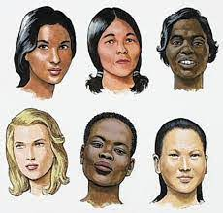
Права людини є загальними (універсальними), тобто вони однаково застосовуються до людей у всьому світі. Кожен має право користуватися правами незалежно від раси, кольору шкіри, віросповідання, майнового стану, політичних або інших переконань.
Усі люди рівні в реалізації своїх прав, усі рівною мірою заслуговують на повагу.
Таким чином, в основі прав людини лежать дві основні цінності: перша — це людська гідність, а друга — рівність.

Slide 11
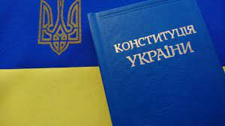
3. Основні права людини.
Серед прав людини основними є:
Право на життя. Це право становить основу всіх прав людини і є невід’ємним. Ніхто не може бути позбавлений життя. Складовою частиною цього права є право кожної людини захищати своє життя і здоров’я, життя і здоров’я інших людей від протиправних посягань.
Право на гідне ставлення. Гідність — це уявлення про цінність будь-якої людини як моральної особистості, а також означає особливе моральне ставлення людини до самої себе та ставлення до неї з боку суспільства. Гідність є одним із ключових понять Конституції України (статті 3, 21, 28, 41, 68, 105).

Slide 12
Право на приватне життя. Воно передбачає, що людина сама визначає своє приватне життя й можливість ознайомлення з ним інших людей. Обставини приватного життя людини можуть бути розголошені іншими людьми лише за умови, що ці обставини містять ознаки правопорушення, що підтверджено рішенням суду, а також за згодою людини.
Право на свободу й особисту недоторканність.
Це право означає, що нікого не можна позбавити свободи без законного рішення.

Slide 13

Право на свободу слова. Це право людей вільно висловлювати свої ідеї або думки без небезпеки помсти, цензури, покарання (санкцій) тощо. Проте це право має деякі обмеження, пов’язані з обра`зами й приниженням гідності, а також державною безпекою. Відповідно до норм міжнародного права, обмеження свободи слова мають відповідати трьом умовам: узгоджуватися із законом, мати благородну мету й бути необхідними для досягнення цієї мети.

Slide 14
словник
Недискримінація
Дискримінація
рівноправне ставлення та відсутність дискримінації, а також створення додаткових умов і середовища, де людина могла б реалізувати свої права.
ситуація, за якої особа та/або група осіб за їхніми ознаками раси, кольору шкіри, політичних, релігійних та інших переконань, статі, віку, інвалідності, етнічного та соціального походження, громадянства, сімейного та майнового стану, місця проживання, мовними або іншими ознаками зазнає обмеження у визнанні, реалізації або користуванні правами і свободами в будь-якій формі.

Slide 15
Право на рівне ставлення. Це право тісно пов’язане з принципом недискримінації, що означає заборону необґрунтованого відмінного ставлення (а саме встановлення розрізнень, винятків, обмежень або переваг) до осіб, які перебувають в однаковій ситуації, або однакового підходу до осіб, які перебувають у різних ситуаціях.
Оскільки дискримінація призводить до обмеження або унеможливлення в користуванні або здійсненні прав і свобод усіма людьми на рівних підставах, то її заборона розглядається як один зі шляхів забезпечення рівності всіх людей.
Право на захист від дискримінації є одним із головних прав людини, яке визнане міжнародним правом і має бути забезпечене сучасними державами.

Slide 16
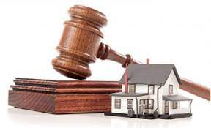
Право на власність. Це право закріплює, охороняє стан належності матеріальних благ конкретній особі. Воно є сукупністю правових норм, які регулюють відносини, пов’язані з володінням, користуванням і розпорядженням власником належним йому майном на свій розсуд і у своїх інтересах; невтручання інших осіб, а також обов’язки власника не порушувати прав та законних інтересів інших осіб.

Slide 17

Право на освіту. Це право людини на здобуття певного обсягу знань, культурних навичок, професійної орієнтації, які необхідні для нормальної життєдіяльності в умовах сучасного суспільства.
Право знати свої права. Лише мати прав недостатньо, їх ще треба знати. Це необхідно для уникнення ситуацій їх порушення, можливості їх захисту, відновлення порушених прав, поваги до прав інших людей тощо.
Право на свободу світогляду. Це право включає свободу сповідувати будь-яку релігію або не сповідувати жодної, безперешкодно відправляти одноособово або колективно релігійні культи й ритуальні обряди, вести релігійну діяльність

Slide 18
4. Основні права громадянина і свободи людини.
Більшість людей на Землі є громадянами/громадянками тієї чи іншої держави, яких налічується близько 200.
Кожна держава у своїй Конституції гарантує своїм громадянам права.
Конституція України розрізняє також поняття «права людини» і «права громадянина». Згідно з Конституцією України, до прав людини належать: право на життя (стаття 27); право на повагу до гідності людини (стаття 28); право на свободу та особисту недоторканність (стаття 29); право на недоторканність житла (стаття 30); право на невтручання в особисте та сімейне життя (стаття 32) тощо.
Примірник Конституції України, розміщений в сесійній залі Верховної Ради України.
На ньому президенти України складають присягу

Slide 19
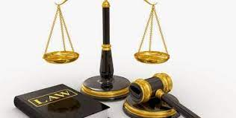
Права людини переважають над правами громадянина.
Це пов’язано з тим, що права людини поширюються на всіх людей, які живуть у тій або інший державі, а права громадянина — лише на тих осіб, які є громадянами певної країни. Отже, поняття «права людини» є ширшим, ніж «права громадянина».

Slide 20
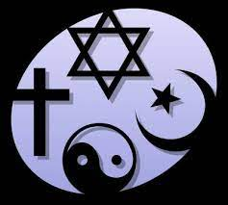
Цікаво знати
Держава не має права впливати на прихильність людини до того або іншого віросповідання, встановлювати будь-яку релігію як обов’язкову — це особисті свободи людини. Проте держава може запровадити закони, що обмежують свободу совісті з метою забезпечення належного визнання та поваги до прав і свобод інших осіб, задоволення справедливих вимог моралі, дотримання суспільного порядку та безпеки.

Slide 21
Права дитини

Slide 22
5. Чому необхідні окремі права дитини.
Права людини починаються з прав дитини — це загальноприйнята норма в Європейському Союзі, вона визнана і в Україні.
Необхідність захисту прав дитини виникає тоді, коли відбувається порушення її прав, незалежно від того, чи усвідомлює це сама дитина.
Захист прав дитини — це відновлення порушеного права, створення умов, які компенсують втрату прав, усунення перешкод на шляху здійснення прав та інтересів.
Зокрема, виділяють такі шляхи захисту прав дитини, як самозахист, захист із боку батьків або осіб, які їх замінюють. Права дитини захищають органи опіки та піклування, органи державної влади або місцевого самоврядування, громадські організації та судові установи.

Slide 23
Цікаво знати
Шлях до усвідомлення того, що дітям необхідний особливий захист, був довгим. Тривалий час дітей сприймали як «маленьких дорослих», які від власне дорослих, крім розмірів, нічим не відрізняються. Разом із тим батько мав майже необмежену владу над життям власних дітей. Уперше про фізичні та психологічні відмінності дитини від дорослого заговорили у Франції та Великій Британії в середині XVIII ст. Проте ці ідеї ще довго не втілювалися в життя.
У ХІХ ст. діти (іноді з п’яти-шести років) нарівні з дорослими працювали на фа- бриках, заводах та в шахтах до 14—18 годин на добу. Їм заборонялося відволікатися, гратися навіть в обідню перерву. Лише в середині ХХ ст. розпочалася боротьба за захист прав дітей.

Slide 24
6. Права дитини. в 1924 р. Ліга Націй розробила та прийняла Женевську декларацію прав дитини. Питання захисту прав дитини знайшли відображення в Загальній декларації прав людини, яку ООН ухвалила в 1948 р. У 1959 р. ООН затвердила Декларацію прав дитини, яка справила значний вплив на політику держав. 20 листопада 1989 р. на Генеральній Асамблеї ООН було прийнято Конвенцію про права дитини, яка правомірно вважається міжнародною дитячою Конституцією.
Цю Конвенцію ухвалили багато країн. Вона допомогла змінити на краще життя дітей в усьому світі. Однак права дітей у деяких країнах досі захищені недостатньо.
Конвенція — міжнародна угода з певних питань.
Емблема дитячого фонду ООН —ЮНІСЕФ

Slide 25
Пам’ятайте, що ви — людина, ніхто не може вас ображати, бити, несправедливо поводитися з вами, примушувати працювати на дорослих.
Якщо ваші права порушуються, то ви можете звернутися по допомогу та захист до служби у справах дітей, центру соціальних служб для сім’ї, дітей і молоді, поліції за місцем свого проживання, а також до Уповноваженого Верховної Ради України з прав людини або Уповноваженого Президента України з прав дитини.

Slide 26
Важливі дати
1924 р. — Женевська декларація прав дитини.
1948 р. — Загальна декларація прав людини.
1959 р. — Декларація прав дитини.
1989 р. — Конвенція ООН про права дитини.

Slide 27
Запитання і завдання
1. Що таке права людини?
На яких принципах вони сформульовані?
2. Хто має стежити за дотриманням прав людини?
3. Щорічно 1 червня у світі відзначають Міжнародний день захисту дітей. Підготуйте малюнок, присвячений цьому дню.

